Slide 1
Polovodiče, jejich výroba a použití
Katylase
2023

Slide 2
Co jsou to polovodiče?
látky, které mají schopnost chovat se za určitých podmínek jako vodiče nebo jako izolanty
příklad: prvky IV. A skupiny
  křemík (Si), germanium (Ge)
můžeme měnit podmínky:
  vnější - vlastnosti prostředí, ve kterém se polovodič nachází (osvětlení, teplota…)
  vnitřní - vlastnosti samotného polovodiče (složení)
vodivost polovodičů:
  vlastní - čistý polovodič
  příměsová - obsahují příměs jiných prvků

Slide 3
Vlastní vodivost polovodičů
prvky IV.A skupiny jsou čtyřmocné (4 valenční elektrony, které se účastní vazby)
při nízkých teplotách žádné volné elektrony → velký odpor, malá vodivost (polovodič se chová spíše jako izolant)
při zahřátí nebo dopadajícím světle se elektrony rozvibrují a mohou se z vazeb uvolnit → vlastnosti spíše jako vodič
po uvolněném elektronu zbyde volné místo - díra
  chová se jako zdánlivá kladná částice

Slide 4
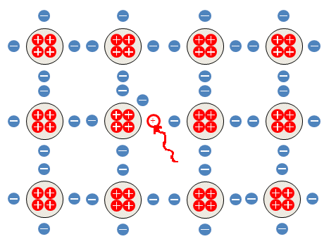

Slide 5
Příměsová vodivost polovodičů
do polovodiče přidáme příměs jiného prvku
  např. trojmocný bor (B) nebo pětimocný arzen (As)
dva typy příměsové vodivosti
  vodivost typu P - převládají kladně nabité díry
  vodivost typu N - převládají záporně nabité elektrony
pokud spojíme polovodič typu P a polovodič typu N, vznikne PN přechod

Slide 6
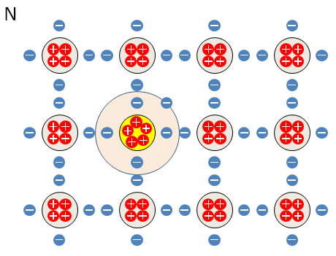
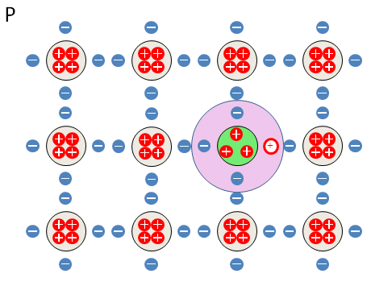

Slide 7
PN přechod
oblast styku polovodičů s opačným typem vodivosti
usměrňovací účinek - proud může procházet jen jedním směrem
bez zdroje napětí: elektrony z oblasti N přeskočí do oblasti P a tam zapadnou do děr (rekombinace) - vytvoří se oblast bez volných nábojů (hradlová vrstva)

Slide 8
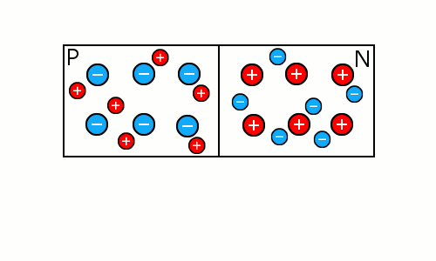

Slide 9
PN přechod pod napětím
závěrný směr: záporný pól zdroje připojený k P - konci a kladný k N-konci, náboje se vzdalují od přechodu PN. hradlová vrstva se rozšíří a PN přechodem nemůže procházet proud
propustný směr: - kladný pól připojen k P a záporný k N, elektrony přecházejí ke kladnému pólu a díry k zápornému pólu. Hradlová vrstva mizí a PN přechodem prochází el. proud

Slide 10
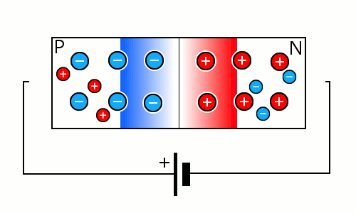
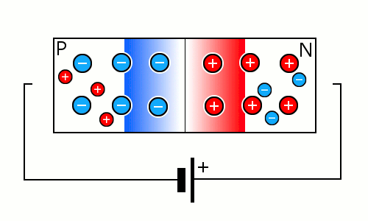

Slide 11
Výroba polovodičů

Slide 12
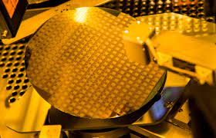
https://www.youtube.com/watch?v=68B-UgDZ59c

Slide 13
Použití polovodičů

Slide 14
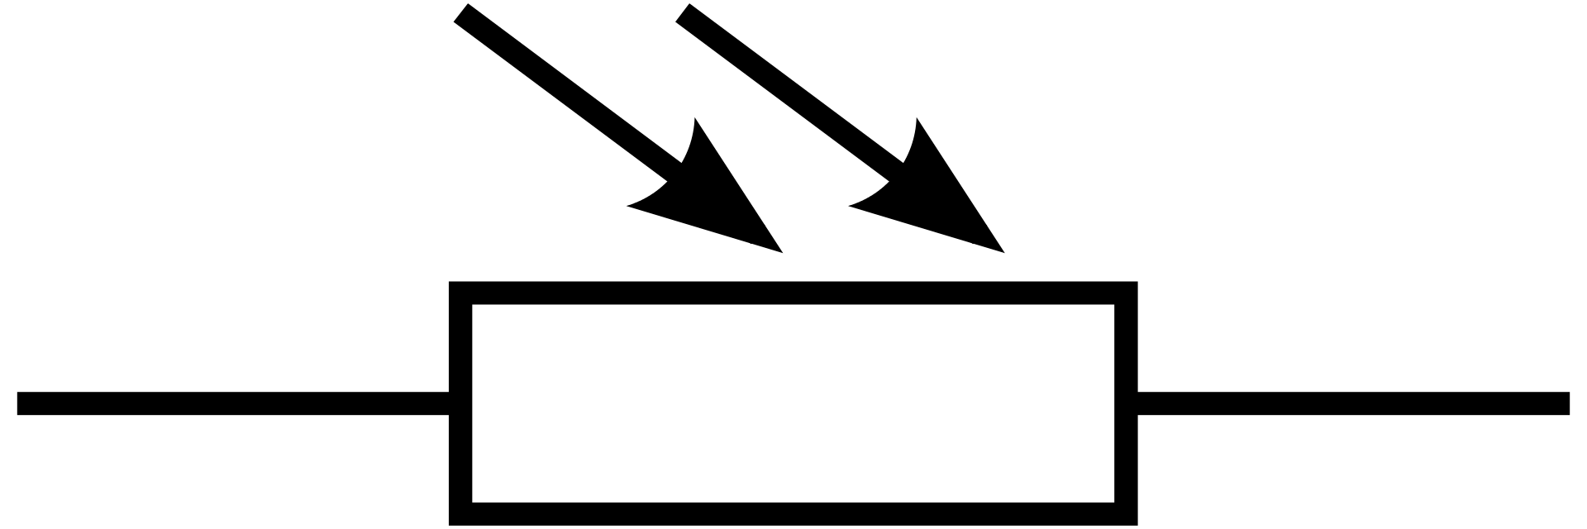
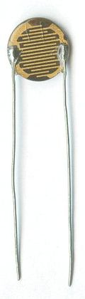
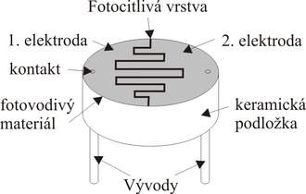
Fotorezistor/LDR
velikost odporu závisí na osvětlení
  (méně světla → větší odpor)
využívá vlastní vodivost
použití:
  automatické spínače osvětlení
  automatické otevírání dveří
  pohybová čidla

Slide 15
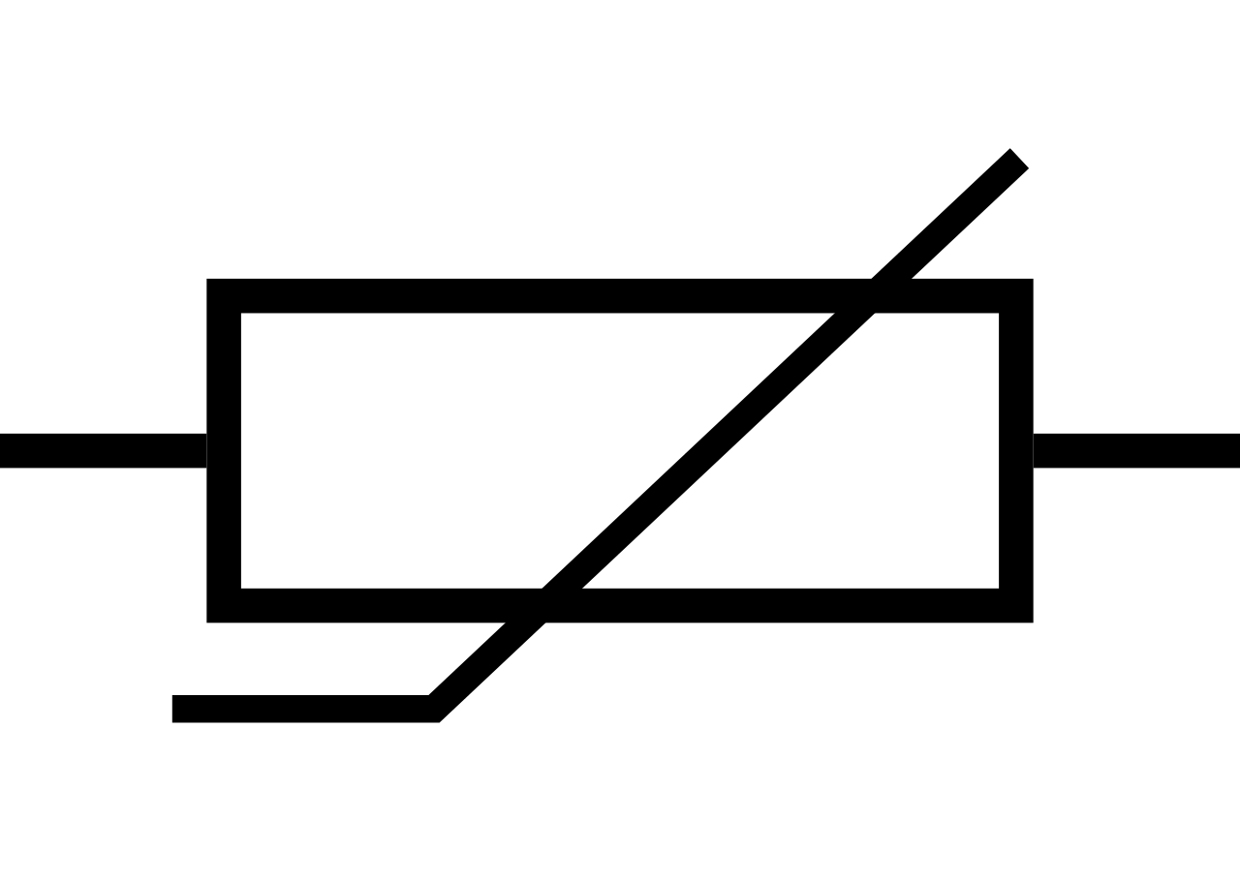
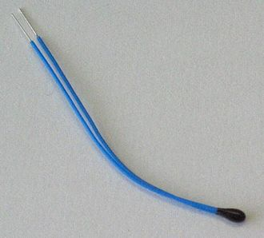
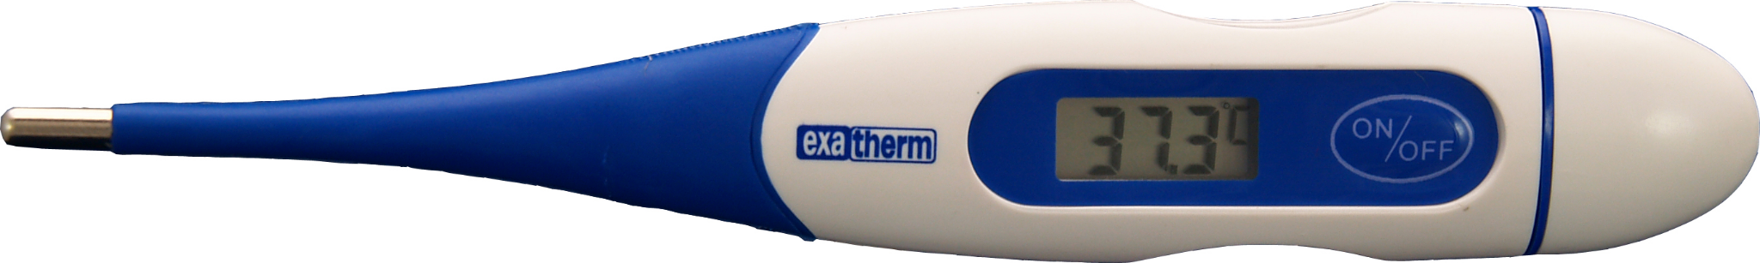
Termistor
velikost odporu závislá na teplotě (s růstem teploty odpor klesá)
využívá vlastní vodivost (stejně jako LDR)
použití:
  el. teploměry
  termostat
  tepelná čidla

Slide 16
Dioda
polovodičová součástka s jedním PN přechodem
různé typy
  usměrňovací
  svítivá (LED)
  fotodioda (fotočlánek)
použití:
  ochrana spotřebičů
  kapesní svítilny, podsvícení mobilu…
  fotovoltaika

Slide 17
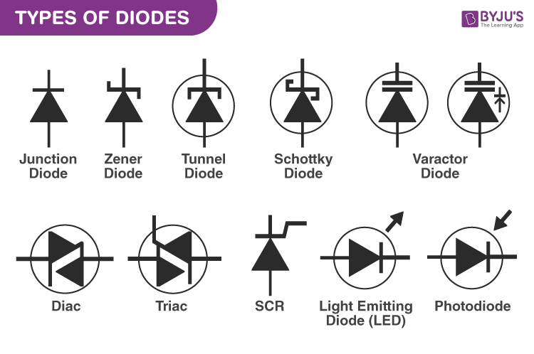
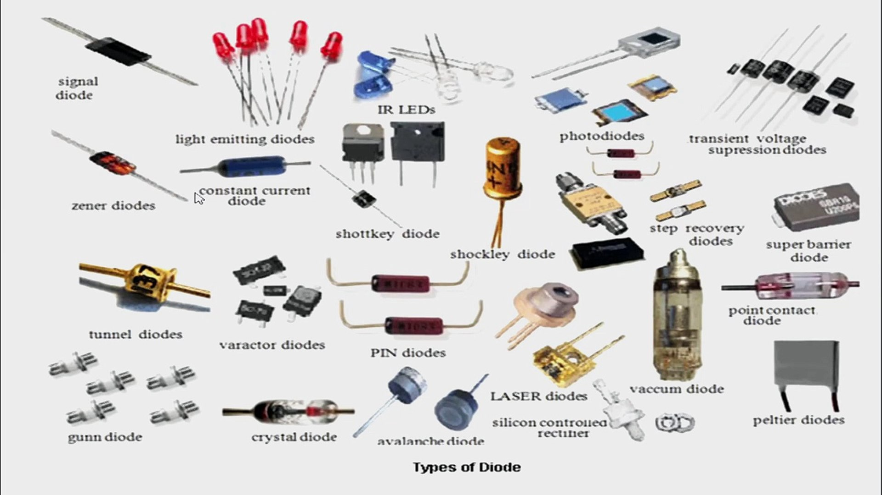

Slide 18
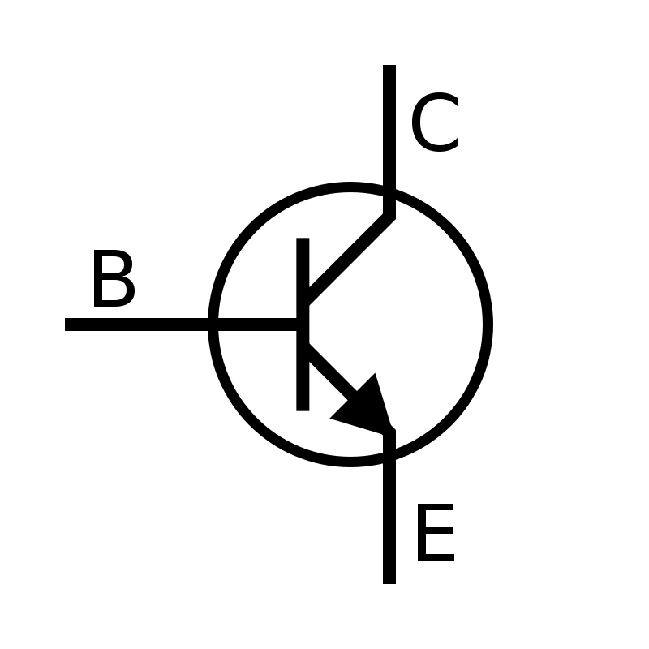
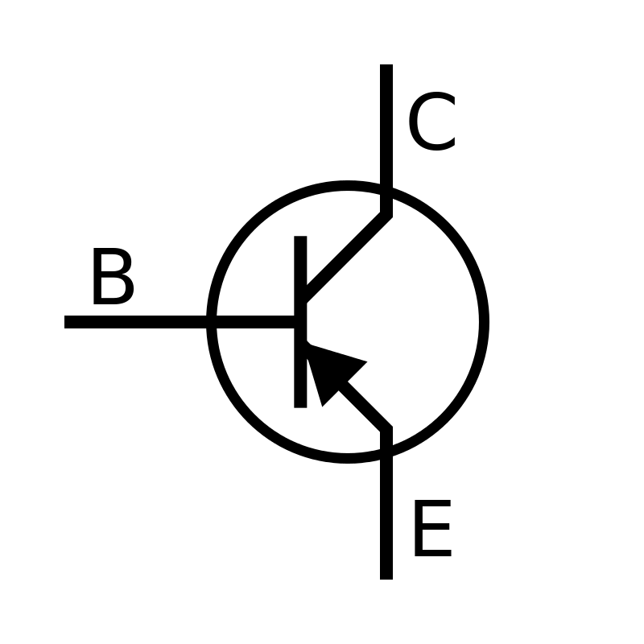
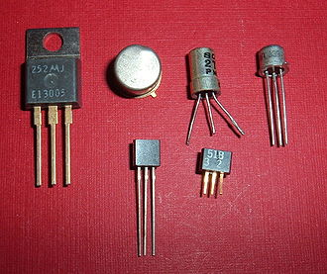
Tranzistor
má dva PN přechody
dva typy
  NPN
  PNP
umí zesilovat napětí
použití:
  integrované obvody
  mikroprocesory
  (prakticky všude)
“NPN-šipka ven”

Slide 19
Zdroje
https://www.cez.cz/edee/content/microsites/solarni/k31.htm#model
http://edu.techmania.cz/cs/encyklopedie/fyzika/elektricky-proud/polovodice
http://old.spsemoh.cz/vyuka/zel/pn.htm
http://vyuka.jihlavsko.cz/polovodice/polovodice.htm

